Slide 1



Бизнес-симулятор

Slide 2
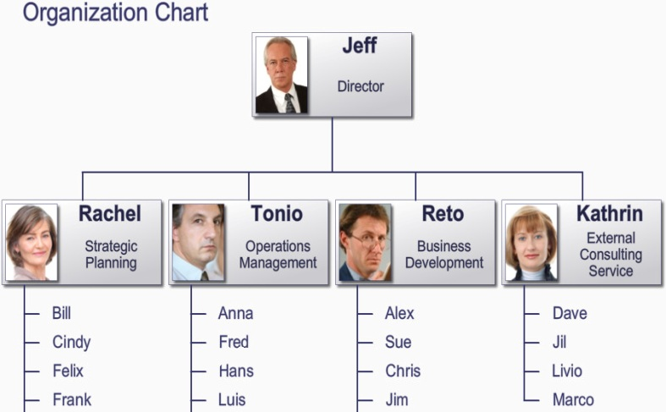
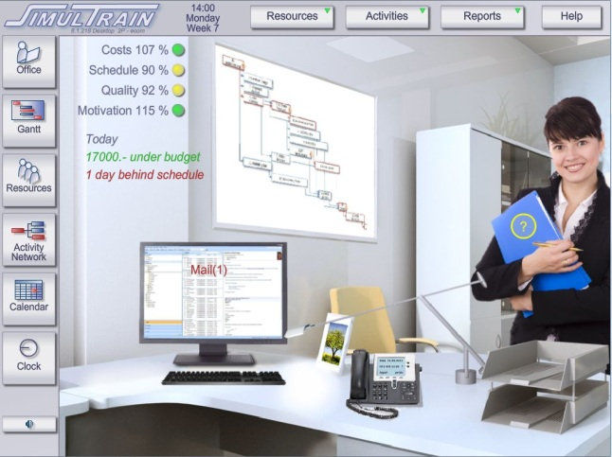
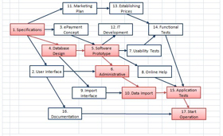
Управление проектом
Мониторинг и контроль
Инициирование
Планирование
Реализация
Завершение
  SimulTrain
Время

Slide 3

4 человека = 1 менеджер проекта

Slide 4
Двухдневный тренинг
Презентация SimulTrain 30’
Планирование периода 1 60’
Реализация периода 1 90’
Период 1:
3.5 часа
Дебрифинг периода 1 60’
Планирование периода 2 30’
Реализация периода 2 70’
Период 2:
2.5 часа
Дебрифинг периода 2 50’

Slide 5
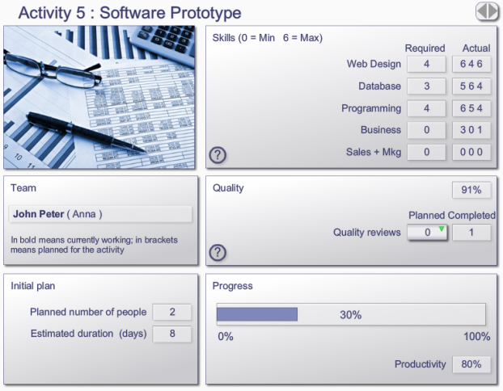
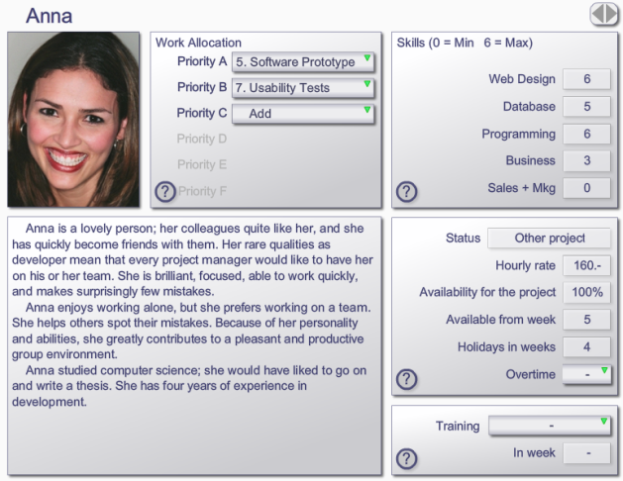
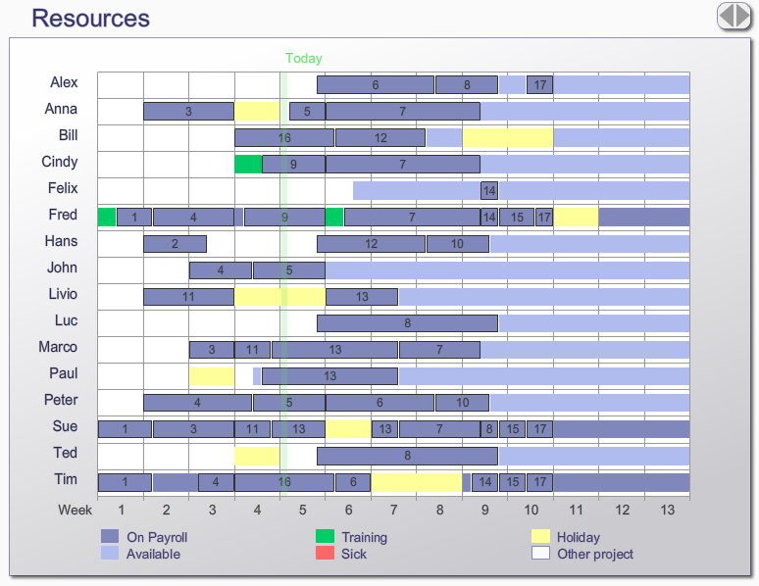
1. Стадия планирования
  Распределение персонала по заданиям на основании компетенций, доступности и часовой ставки

Slide 6
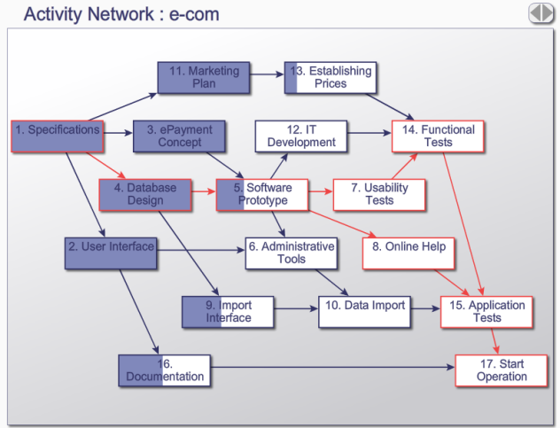
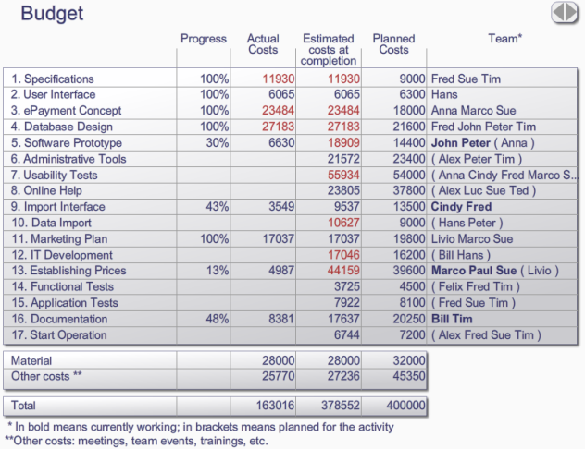
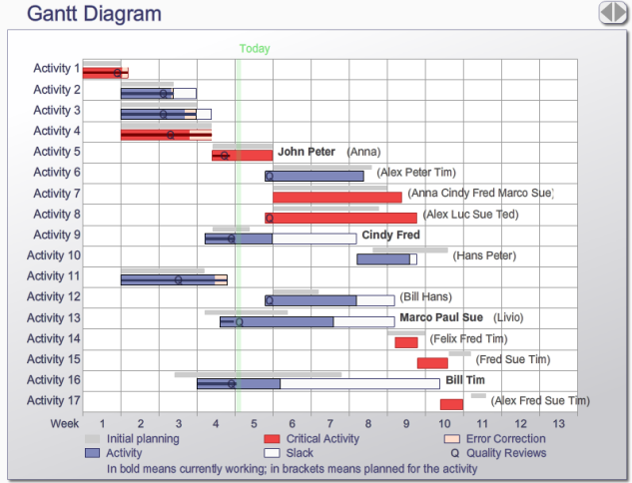
2. Стадия реализации
Принятие управленческих решений (более 64)
Контроль показателей реализации проекта (стоимость, сроки, качество, мотивация)

Slide 7
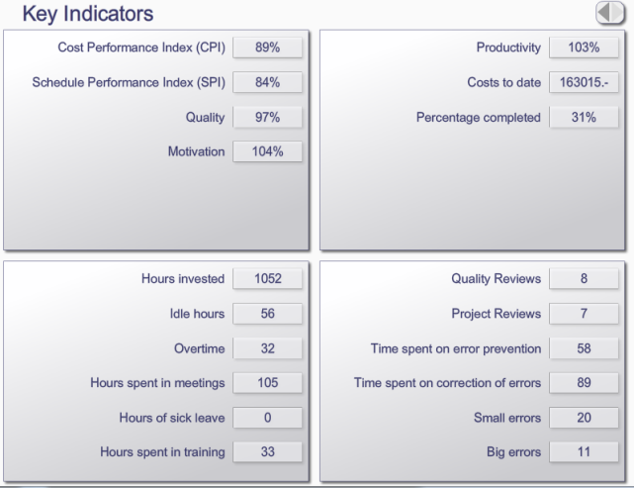
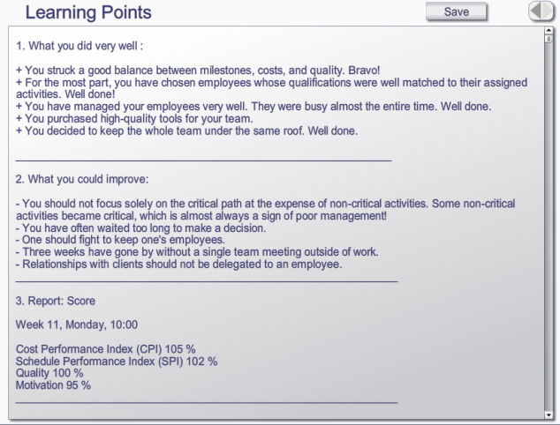
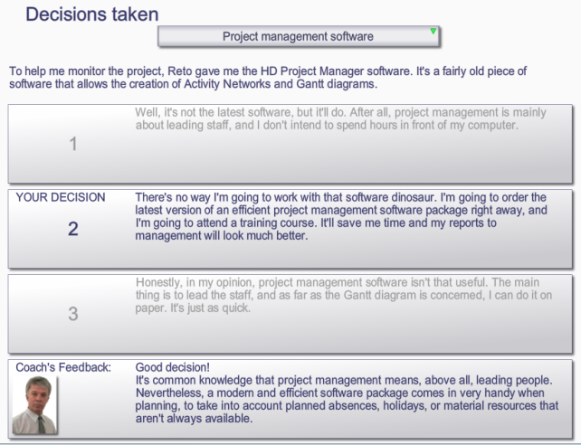
3. Стадия Дебрифинга
  Доклад команд о ситуации
  Выявление позитивных и негативных результатов
  Прогнозирование изменения показателей в следующем периоде

Slide 8
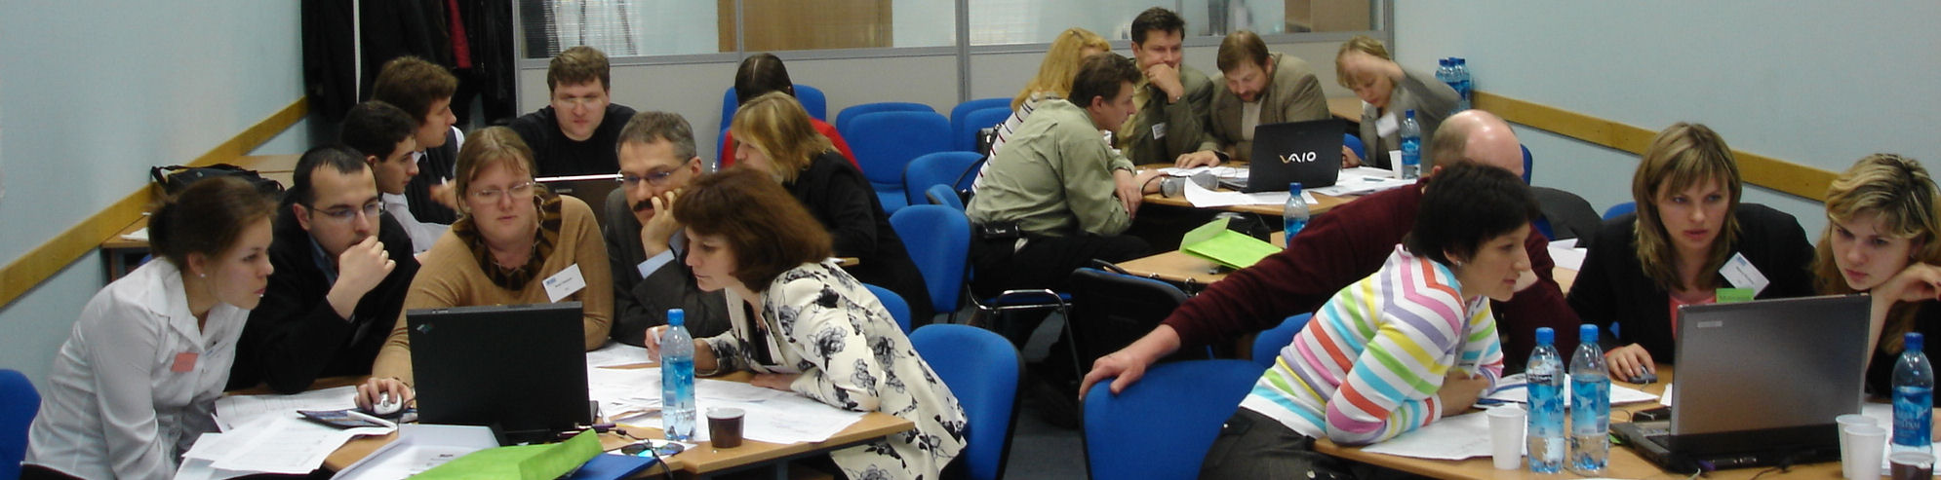
Бизнес-симулятор SimulTrain
  “Реалистичная” реализация проектов
  Коллективное принятие решений в условиях дефицита времени
  Обучение через эмоции
  Хорошее средство для тимбилдинга
Online self-study
up to 20 hours
for 4 – 6 weeks

Slide 9
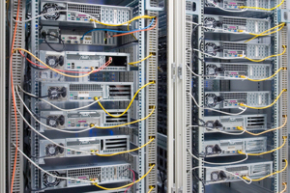


Сценарии
  IT
  IT типа agile
  Маркетинг
  Спорт (футбол)
  Нефтепродукты
  Производство (упаковки из композитных материалов)
  Реорганизация компании

Slide 10
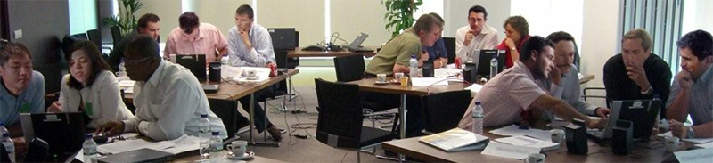
Более 200 компаний используют ST
ABB, ADP, Alcatel, Alstom, Alte Leipziger, AREVA, Ascom, Astra Zenica, ATMEL, Aventis, Banca del Gottardo, Bayer, BCGE, BCV, Bedag, Benninger, BNP, Bombardier, Bosch, British Aerospace, British Sky Broadcasting, BSH Haushaltsgeräte, BSI, CAP Gemini, CEP, CIBA, Cilag, Clariant, Coca-Cola, COOP, Cornèr Banca SA, Covance, Crédit Agricole Indosuez, Crédit Lyonnais, Credit Suisse PB, CSK, CSS, Data Austria, DBS Bank, Décathlon, Devoteam, Dialog Semiconductors, EADS, EOS Holding, Ernst & Young, Eurocopter, Faurecia, Federal Center for Project Finance, Feldschlösschen, Festo, Firmenich, Generali, Gespag, Gétaz Romang SA, GoldenPass MOB, GPA Assurances, Groupe Mutuel, Haufe, Heidelberg, Helvetas, Hilti, Hitachi, HR Access, HSBC, Huber+Suhner, IATA, IBM, IDS Scheer, IFCAM, IHEID, IKEA, IML, INP, ISPFP, Jet InfoSystems, Kern, Kodak, Kudelski, Lactalis, La Poste Suisse, Lafarge, Les Retraites Populaires, LODH, L'Oréal, Lundbeck, Lyonnaise Eaux, MAN Turbo, MANOR, MBDA, Merck Serono, Migros, Mikron, Mindef, Minefi, Ministère Educ. Nat., Mobilière Assurances, MOB GoldenPass, NCB, Nespresso, Nestlé, Nextra, Nordea Bank, Norske Bank, Norwegian Air Authority, Novartis, NTT, ÖBB, Office Fédéral du Personnel, Omega, Osuuspankki, Partner Re, Petroplus, Pharmaton, Phonak, Pictet, PSA, QualiLearning, RAG Ruhrkohle, Rheinmetall, Roche, Rolex, Romande Energie, RTC, RTSI, Saint-Gobain, Samsung, Sandoz, Sanitized, SBB CFF, Schindler, Services Industriels Genève, Sidel Group, Siemens, Singapore Aviation Services, SITA, Skyguide, SNCF, Société Générale, Spardat, SQLI, ST Microelectronics, Strycker, Sunrise, Swiss Life, Swisscom, SwissRe, Syngenta, Sysmelec, TCS, TDC, Telia, Tetra Pak, Thales, TIBA, Tornos, T-Systems, UNEDIC, Unicible, UPS, Visana, Visiowave, Volvo, VSE, Xerox, Zimmer, ZKB, Zürich FS
14,000 пользователей/год, 20 языков

Slide 11
Использование SimulTrain в НГУ
Слушатели Президентской программы (февраль 2012)
Слушатели программы МВА (май 2012)
Участники кадрового резерва НСО (октябрь – ноябрь 2012, май 2013)
Студенты инжиниринговой магистратуры НГУ (апрель, ноябрь 2012, ноябрь 2013)
Слушатели образовательных семинаров (май, октябрь 2012)

